Slide 1

常见套路
Fang Taoyu
ZUCC ACM Group
2023.01.06
2023.01.06 1
常见套路
FangTaoyu(ZUCC ACM Group)

Slide 2
目录
1
二分查找
2
二分答案
3
位运算
4
拆位贡献
5
离散化
5
倍增
2023.01.06 2
常见套路
FangTaoyu(ZUCC ACM Group)

Slide 3
二分查找
二分查找是在给定的有序集合(数字，函数的输出)内去查询一个元素的方法
int l=0,r=n-1//0是指给定集合最小元素，n-1是最大元素
while(l<=r){
int mid=(l+r)/2;
if(cherk(mid)){
l=mid+1;//视情况而定
}
else r=mid-1;//视情况而定
}
2023.01.06 3
常见套路
FangTaoyu(ZUCC ACM Group)

Slide 4
二分答案
例题
总结
二分答案的特征：目标函数的输出有序，一般为0，1
一般做题是正面推理得出答案，而二分答案是二分答案集合，并验证预选答案的正确性
2023.01.06 4
常见套路
FangTaoyu(ZUCC ACM Group)

Slide 5
位运算
&：按位与（2&3=2）
|：按位或（2|3=3）
^：按位异或（2^3=1）
<<:左移（2<<1=4）
>>:右移（3>>1=1）
2023.01.06 5
常见套路
FangTaoyu(ZUCC ACM Group)

Slide 6
拆位
例题
总结：对于无法正面统计数值时，可以采用考虑每个二进制位的运算情况，再对所有二进制位统计
所以，与一般方法的差异在于一个统计数的情况，一个统计二进制位的情况。
一般有位运算的题目应该考虑拆位思想
2023.01.06 6
常见套路
FangTaoyu(ZUCC ACM Group)

Slide 7
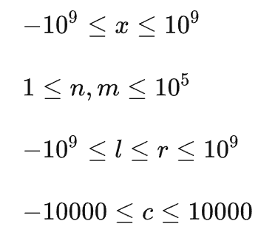
离散化
假定有一个无限长的数轴，数轴上每个坐标上的数都是 0 。
现在，我们首先进行 n 次操作，每次操作将某一位置 x 上的数加 c。
接下来，进行 m 次询问，每个询问包含两个整数 l 和 r，
你需要求出在区间 [l,r] 之间的所有数的和。
2023.01.06 7
常见套路
FangTaoyu(ZUCC ACM Group)

Slide 8
倍增
倍增主要用途是为了查找单调数据组中某一数值。
例题：
在一个数组a {2,5,7,11,19} 中查找最大的小于12的数字。
倍增做法：设定一个增长长度 k 和已确定长度 cur，现在要确定 a[cur+k] 是否满足条件，若满足条件（比12小）
，则 k成2倍增长；否则 k 缩小范围（试着缩小范围判断条件）
cur=0;
k=1;
int isAdd=0;
while(k)//如果还能扩增范围(l)就继续
{
if(cur+k<n&&a[cur+k]<12) k<<=1,isAdd=1;//成倍增长，相当于p*=2
else{
k>>=1;//缩小范围
if(isAdd) cur+=k;
isAdd=0;
}
}
倍增具有的二进制意义，对答案从最高的二进制位向下逐位确认
2023.01.06 8
常见套路
FangTaoyu(ZUCC ACM Group)

Slide 9
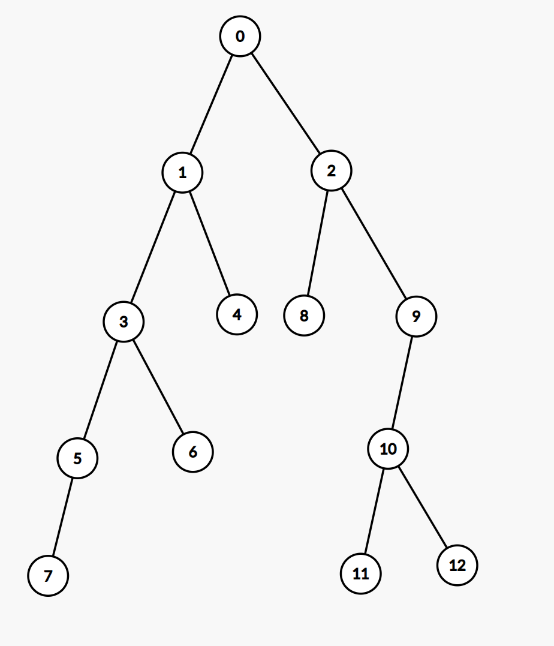
倍增-LCA
最近公共祖先（lowest common ancestor）
公共祖先：两个节点 x,y 共有的祖先节点 最近公共祖先（LCA）：两个节点 x,y 共有的深度最深的祖先节点
例如7 6的lca是3 ， 10 8的lca是2
做法：
1：得到father,height数组
2：调整x，y至同一高度
3：进行倍增
2023.01.06 9
常见套路
FangTaoyu(ZUCC ACM Group)

